Slide 1
Chpater 1
導 論

Slide 2
1.1 為何需要資料探勘
我們生活在大量資料快速累積的年代，分析這些資料是迫切需要的。
每日從商業、社會、工程科學、醫學以及我們日常生活的各個方面， 有數兆位元組 (terabyte, TB) 或數拍位元組 (petabyte, PB) 的資料傾灌在電腦網路、網際網路網頁 (WWW) 與各種資料儲存裝置。

Slide 3
1.1.1 邁向資訊時代
全球商業活動產生巨量的資料集，包含銷售交易、股票交易紀錄、產品描述、廣告促銷
科學與工程實驗也持續不斷地從遠端遙測、量測程序、科學實驗、系統效能、工程觀察與環境監測等處，產生多達數拍位元組 (PB) 的資料。
醫療與健康照顧行業從醫療紀錄、病患監護與醫學影像產生巨大數量的資料
搜尋引擎、社群網路媒體部落格、網頁討論區以及各種類型的社群網路。這些產生龐大數量的資料來源是不勝枚舉的。

Slide 4
範例1.1 資料探勘將巨大的資料集合轉變為知識
搜尋引擎 ( 例如Google ) 每日需要處理數億筆網頁查詢
搜尋引擎能從所蒐集的龐大數量的使用者查詢當中，學習到什麼新奇與有用的知識呢？
Google 的流感趨勢 (Google Flu Trends) 使用特定的搜尋項目 ( 與流感相關的關鍵字 ) 來代表流感的活動性，他發現搜尋與流感相關資訊的使用者數目，與實際患有流感症狀的人數，兩者之間有密切的關係。
Google 的流感趨勢可以比傳統系統早兩周評估出流感的爆發。

Slide 5
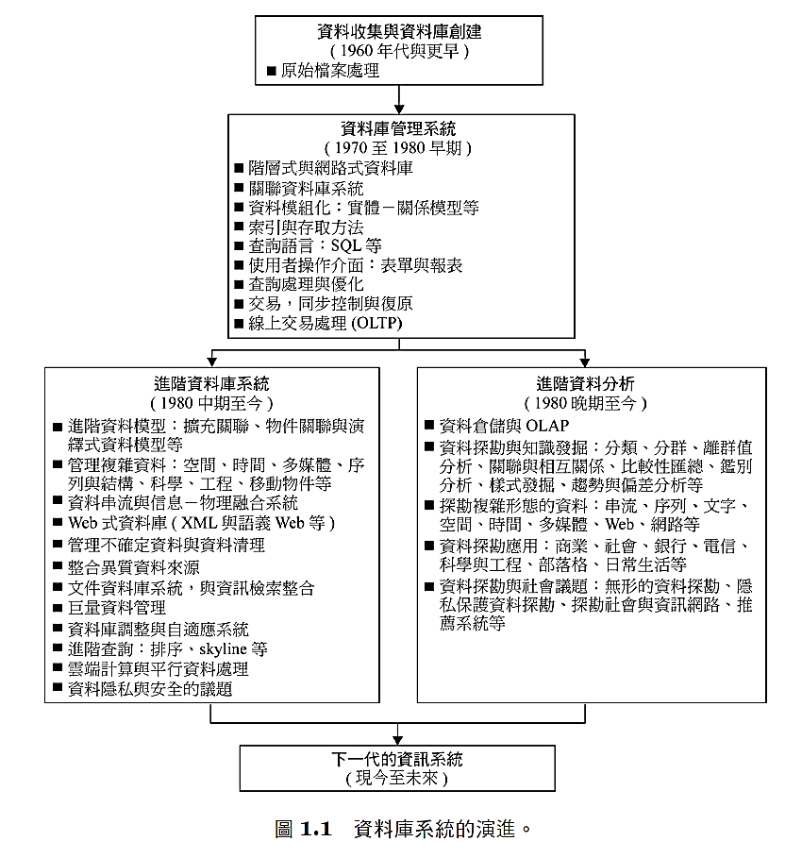
1.1.2 資料探勘是資訊科技的進化結果

Slide 6
1.1.2 資料探勘是資訊科技的進化結果
自1960 年代開始，資料庫與資訊技術已有系統地從原始的檔案處理系統，演變成複雜且功能強大的資料庫系統。
從1970 年代，對於資料庫系統的研究與發展已經從早期的階層式與網路式資料庫，進展到關聯資料庫系統 ( 其中資料是儲存在關聯表格結構上，請見1.3.1 節 )、資料模組工具、索引與存取方法。
在資料庫管理系統發展成熟後，資料庫技術進展至開發進階資料庫系統 (advanced database system)、資料倉儲 (data warehousing) 與資料探勘 (data mining)，來幫助進階的資料分析與建構Web 式資料庫。

Slide 7
1.1.2 資料探勘是資訊科技的進化結果
進階的資料庫系統包含嶄新與強大的資料模型，例如擴充關聯、物件導向、物件關聯與演繹式資料模型。
資料倉儲是一種將數種異質來源資料組織成統一綱目的資料容器，能有助於支援決策管理。
資料倉儲技術包含資料清理、資料整合、線上分析處理 (online analytical processing, OLAP)，此分析技術的基本功能包含匯總、合併與聚集資料，同時也具有能力從不同角度檢視資訊。
資料探勘:深層分析資料的進階技術。
諸如能提供資料分類、分群、離群值 / 異常值偵測與描述資料隨時間變化等功能。

Slide 8
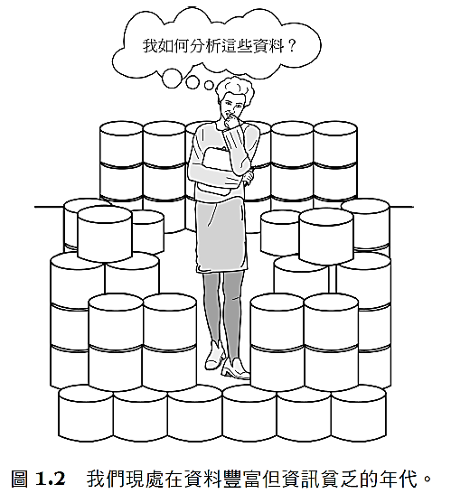
1.1.2 資料探勘是資訊科技的進化結果
「資料豐富，但資訊貧乏 (data rich but information poor，如圖1.2)」。

Slide 9
1.1.2 資料探勘是資訊科技的進化結果
快速增加的巨量資料，被收集與儲存在各種大型資料容器中，已經遠遠超過人類所能理解資料的能力了
如果沒有強大資料分析工具的幫助，那結果就是 ── 收集資料的大型資料容器變成了「資料墳墓」
結果就是，重要的決定通常不是根據資料容器內資訊豐富的資料，而是根據決策者的直覺，這僅單純的是因為，決策者沒有工具來萃取出隱藏在巨量資料中極富價值的資訊。
依賴領域專家“手動地＂輸入知識至知識庫 (knowledge base)常會傾向於有偏差與錯誤的，而且成本是極其昂貴與費時的。
資料與資訊之間的鴻溝日益擴張，迫使我們須要有系統地開發資料探勘的工具，來將資料墳墓轉換成珍貴的知識「金塊」。

Slide 10
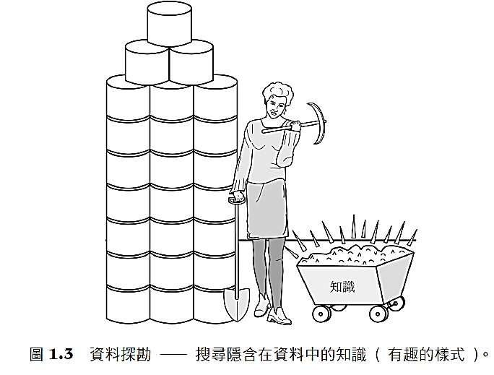
1.2 什麼是資料探勘
資料探勘更合適命名為「從資料中探勘出知識」，只是不幸的是，這個名稱有點冗長。
「知識探勘」 (knowledge mining) 卻無法反映它是著重於從巨量資料中進行探勘。
探勘 (mining) 是一個很生動逼真的名詞，他清晰的捕捉了從大量的原始材料中找出少量貴重金礦的特色

Slide 11
1.2 什麼是資料探勘
有許多人將資料探勘視為另一個廣泛使用的術語 ── 從資料中發掘知識 (knowledge discovery from data，簡稱為KDD)
資料探勘僅是知識發掘程序中的一個必備的步驟。
資料清理 ( 移除雜訊與不一致的資料 )。
資料整合 ( 匯總不同來源的資料，並加以合併 )。
資料選取 ( 從資料庫中擷取出與分析任務相關的資料 )。
資料轉換 ( 透過執行匯總與聚集的操作，將資料統一轉換成適合探勘的形式 )。

Slide 12
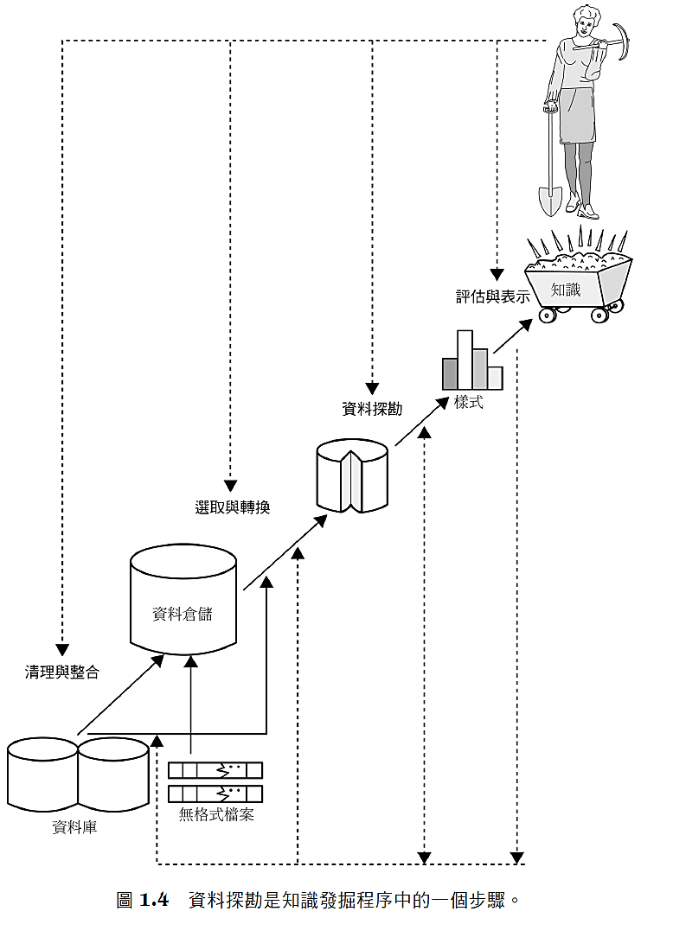
1.2 什麼是資料探勘
資料探勘 ( 透過智慧型技術來萃取出資料樣式，它是不可或缺的步驟 )。
樣式評估 ( 根據某些有趣性量測 ( 見1.4.6 節 )，來判別出能代表知識的真正有趣之樣式 )。
知識表示 ( 透過視覺化等知識表示方法，將探勘出的知識呈現給使用者的技術 )。
本書採用一個廣義的觀點來闡述資料探勘的功能：資料探勘 (data mining) 是從巨量資料中發覺有趣的樣式與知識的程序。
資料的來源可以是資料庫、資料倉儲、網路 (Web) 與其他的資訊容器，或是動態流入資訊系統的資料。

Slide 13
1.3 可以探勘哪些類型的資料
資料庫資料 ( 1.3.1 節 )、資料倉儲資料 ( 1.3.2 節 ) 與交易資料( 1.3.3 節 )
資料串流、順序 / 序列資料、圖形與網路資料、空間資料、文字資料、多媒體資料與WWW

Slide 14
1.3.1 資料庫資料
關聯資料庫 (relational database) 是由資料表格組成的集合，每一個資料表格皆被指派一個唯一的名字，每個資料表格包含一組屬性 ( 也稱為欄或者欄位 ) 的集合，而且通常儲存大量集合的值組 ( 也稱為列或者紀錄 )。
關聯資料表格中每一個值組 (tuple) 代表一個資料物件，它由獨一無二的鍵值來識別，並且由一堆的屬性值來描述

Slide 15
1.3.1 資料庫資料
探勘關聯資料庫可尋找趨勢或是資料樣式。
分析顧客的資料，並根據顧客的收入、年齡、之前的信用資訊等屬性，來預測新顧客的信用風險。
預測偏差值，例如，與之前的年度相比較，某一個商品項目的銷售量遠超乎我們的預期。
發掘出這些偏差值，是因為商品包裝的改變，或是大幅增加的售價所造成的。

Slide 16
1.3.2 資料倉儲資料
資料倉儲 (data warehouse) 是一個存放從多個來源收集到資訊的容器，並使用一致的綱目儲存，而且通常是存放在單一網站上。
透過資料清理、資料整合、資料轉換、資料載入、周期性資料更新來建構
為了有利於決策制定，資料倉儲內的資料是圍繞著主題來組織的 ( 例如，顧客、商品項目、供應商與活動 )
儲存的資料是要從歷史的觀點 (historical perspective) 來提供資訊

Slide 17
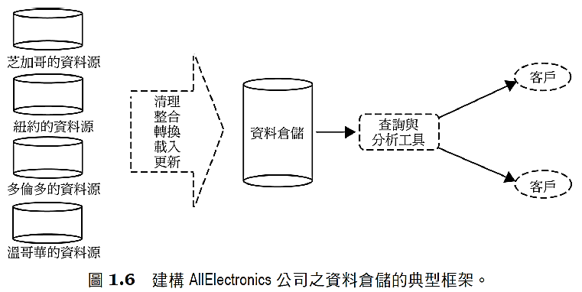
1.3.2 資料倉儲資料
資料倉儲通常使用多維度的資料結構來建構模型，這種多維度的資料結構稱為資料方塊 (data cube)
每一個維度 (dimension) 對應資料綱目 (schema) 中的一個或是一組屬性
每一個單元儲存某些聚集量測的值，例如是計數 (count) 或是加總 ( sum，銷售額 )。
資料方塊提供多維度視角來解析資料

Slide 18
範例1.3 AllElectronics 公司的資料方塊
AllElectronics 公司銷售資料而設計的資料方塊，有三個維度：
地址 ( 所在城市，值為芝加哥、紐約、多倫多、溫哥華 )
時間 ( 銷售季度，值為Q1、Q2、Q3、Q4 )
商品項目 ( 商品類型，值為家庭娛樂、電腦、電話、保全系統 )
儲存在每一個單元內的聚集值為「銷售金額」( 單位為千元 )
在第一季Q1，在溫哥華的保全系統商品項目的銷售金額為$400,000，儲存在 ( 溫哥華，Q1，保全系統 ) 單元中

Slide 19
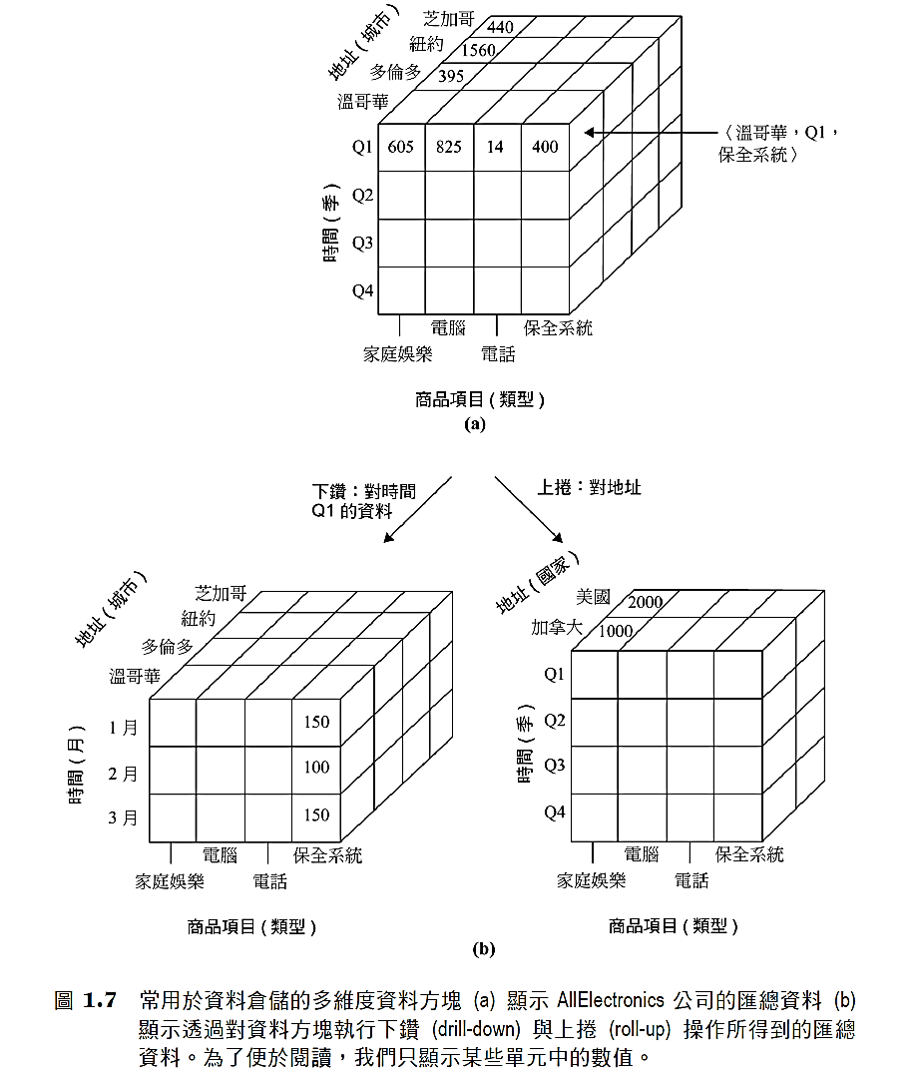

Slide 20
1.3.2 資料倉儲資料
線上分析處理 (online analytical processing, OLAP) 運算使用要被分析研究的資料之領域知識，並允許在不同的抽象層級上呈現資料
下鑽 (drill-down) 與上捲 (roll-up)，允許使用者用不同的匯總級別來觀察資料

Slide 21
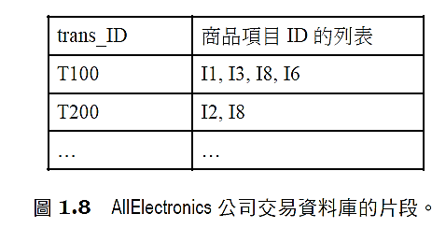
1.3.3 交易資料
交易資料庫 (transactional database) 中的每一項記錄代表一筆交易，例如，一次顧客購買的交易、一個航班訂票的交易或是使用者在網頁上的點擊。
一筆交易通常包含一個唯一的交易識別碼 (trans_ID)，以及組成這一筆交易的項目列表

Slide 22
1.3.3 交易資料
購物籃分析 (market basket data analysis) 能幫助你制定將一組商品包裹在一起做為促銷的策略。
假設我們已有「印表機通常會跟個人電腦一起購買」的知識，我們可以提供購買指定電腦的使用者，加購特定的印表機時能享有折扣的優惠 ( 甚至是免費 )，以期許能刺激個人電腦的銷售量 ( 它通常比印表機昂貴的多了 )。
頻繁項目集(frequent itemset) 是頻繁地一起被銷售的商品項目的集合

Slide 23
1.3.4 其他類型的資料
時間相關或序列資料 ( 例如，歷史性紀錄、股票交易資料、時間序列或是生物序列 )、串流資料 ( 例如，監視器視訊資料與感知器的感測資料，它們是被連續地傳送 )、空間資料 ( 例如，地圖 )
超文字與多媒體資料 ( 例如、文字、圖像、影片與音訊資料 )、圖形與網狀資料 ( 例如，社群與資訊網路 ) 與Web 資料 ( 可通過網際網路來存取龐大且廣泛分佈的資訊容器 )

Slide 24
1.4哪些類型的樣式可以被探勘
資料探勘的功能 (data mining functionalities) :
特徵化與區隔
頻繁樣式，關聯與相互關係
分類與迴歸
群集分析
離群值分析
任務可以分成兩種：描述性 (descriptive) 與預測性(predictive)。
描述性探勘任務刻畫出目標資料集合中資料的特徵
而預測性探勘任務對於當前的資料進行歸納，以便能夠做出預測

Slide 25
1.4.1 類別 / 概念描述：特徵化與區隔
資料特徵化 (data characterization) 是將目標類別的資料，使用一般性的特性或特徵來摘要。
舉例來說，要研究銷售量比去年增加10% 的軟體產品的特徵
有許多方法能夠有效率的對資料彙總摘要與特徵化
統計量測與統計圖形
資料方塊為基礎的OLAP 上捲操作
屬性導向的歸納技術

Slide 26
1.4.1 類別 / 概念描述：特徵化與區隔
資料區隔 (data discrimination) 是將目標類別內資料物件之一般性特徵，與對比類別內資料物件之一般性特徵進行比較
舉例來說，過去一年來銷售增加10% 軟體產品，與在同一時期但銷售下降30% 的軟體產品，他們之間的一般性特徵進行比較，用來資料區隔的方法與資料特徵化所用的方法是類似的。
但是，區隔描述應該包含比較性量測，以便鑑別出目標類別與對比類別的不同

Slide 27
範例1.6 資料區隔
AllElectronics 公司的顧客關係管理主管可能想要比較兩組顧客 ── 定期 ( 例如，每個月2 次以上 ) 購買電腦產品的顧客，與難得 ( 例如，一年少於3 次 ) 購買這些產品的顧客。
經常購買的顧客有80%年齡是在20 至40 歲之間，並且有大學文憑
沒有經常購買的顧客有60% 年齡是老年或是青少年，而且沒有大學文憑

Slide 28
1.4.2 探勘頻繁樣式，關聯與相互關係
頻繁樣式 (frequent pattern)係指在資料中頻繁出現的樣式
頻繁項目集 (frequent itemset)是指經常出現在同一筆交易中的項目集合，舉例來說，顧客經常會一起購買牛奶與麵包。
循序樣式 (sequential pattern)指頻繁出現的子序列，例如，顧客們皆傾向於先購買筆記型電腦，接著再購買數位相機，然後再購買記憶卡。
( 頻繁 ) 結構樣式 (structured pattern)指頻繁出現的子結構(圖形、樹或是晶格)

Slide 29
範例1.7 關聯分析
AllElectronics 公司的市場部經理想要知道有哪些商品項目是經常地一起被購買 ( 亦即， 出現在同一筆交易中 )
購買 ( X , “電腦”) ⇒ 購買 ( X , “軟體”) [ 支持度 = 1%，信賴度 = 50% ]
其中X 是代表顧客的變數，而信賴度 ( confidence，亦即確信度 ) 為50% 代表著：如果一個顧客購買電腦，那麼此顧客有50% 的機率也會購買軟體。
而支持度 (support) 為1% 代表著：在被分析的交易中，有1% 的交易是同時購買電腦與軟體。
此規則涉及單一個屬性或論斷語( 即，購買 )，重複地出現在規則的前項條件與後項結論部分，僅包含單一種論斷語的關聯規則稱為單維度關聯規則 (single-dimensional association rule)。

Slide 30
範例1.7 關聯分析
年齡 ( X , “20..29”) ∧ 收入 ( X , “40K..49L”) ⇒ 購買 ( X , “筆記型電腦”)[ 支持度 = 2%，信賴度 = 60% ]
AllElectronics 公司的顧客中，有2% 是年齡在20 至29歲之間且收入為40K 至49K 之間，而且也跟AllElectronics 公司購買筆記型電腦
如果一個顧客的年齡與收入符合規則前項的條件，那麼該顧客有60% 的機率會購買筆記型電腦。
關聯規則包含超過一個屬性或論斷語 ( 亦即，年齡、收入與購買 )稱為多維度關聯規則 (multidimensional association rule)。

Slide 31
1.4.2 探勘頻繁樣式，關聯與相互關係
無法滿足最小支持度與最小信賴度門檻值的關聯規則，將會被視為無趣的，而將之捨棄掉
進階的分析，來發掘關聯的屬性－ 值配對之間， 是否存在有趣的統計相互關係

Slide 32
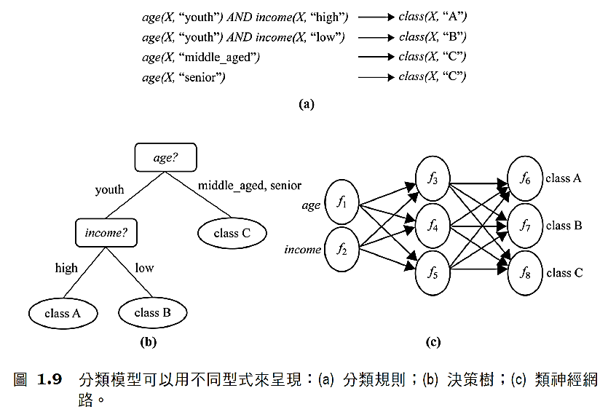
1.4.3 預測分析：分類與迴歸
分類 (classification) 係指 ── 找出能描述與鑑別資料類別或概念的模型 ( 或函數 ) 之程序，此模型是根據對於一組訓練資料 ( training data，亦即，資料物件的類別標籤為已知的 ) 分析而推演出來的
「如何呈現推演出的分類模型？」例如分類規則 ( 亦即，IF-THEN 規則 )、決策樹、數學函數或是類神經網路 ( 如圖1.9 )。

Slide 33
1.4.3 預測分析：分類與迴歸
決策樹 (decision tree) 是一種類似於流程圖的樹狀結構，其中每一個節點代表對一個屬性值的測試，而每一個分支代表測試的結果，而樹葉代表類別或是類別的分佈
類神經網路 (neural network)由一組類似神經元的處理單元所組成的網路結構，每一對神經元處理單元之間是由加權聯結所聯繫。
例如樸素貝式分類法 (naïve Bayesian classification)、支持向量機 (support vector machine) 與最近鄰居分類法 (k-nearest neighbor classification)。

Slide 34
1.4.3 預測分析：分類與迴歸
分類的目標是要預測類別 ( 離散且無序的 ) 標籤， 而迴歸(regression) 則是建立連續值函數模型，也就是說，迴歸是要去預測遺失或是未知的數值資料值，而非是 ( 離散的 ) 類別標籤。
預測這個術語同時涵蓋數值預測與類別標籤預測

Slide 35
範例1.8 分類與迴歸
AllElectronics 公司的銷售經理，你想要對商店內的商品，根據它們在促銷活動中的評價：好的評價、中等評價與沒有評價，而進行分類。
根據商品的描述特徵，例如價格、品牌、製造地與類型，用來對這三個類別建立一個分類模型。
想要根據之前的銷售資料，來預測每一項商品在即將到來的AllElectronics 促銷活動中，所能帶來的獲益數量。這便是一個迴歸分析的範例
迴歸模型將預測一個連續函數 ( 或有序值 )。

Slide 36
1.4.4 群集分析
分類與迴歸方法是分析具類別標籤的 ( 訓練 ) 資料集，分群法 ( clustering，也稱為聚類、群集分析 ) 在分析資料物件時，不須諮詢物件的類別標籤。
分群法能用來為群組的資料產生類別標籤，資料物件是依據以下的原則進行分群：
最大化同類資料間的相似度 (maximizing the intraclass similarity) ， 與
最小化異類資料間的相似度 (minimizing the interclass similarity)。
群集 (cluster) 是一組物件的集合，使得同一群集內的物件有很高的相似度，而與其他群集的物件相比，則是非常不相似。

Slide 37
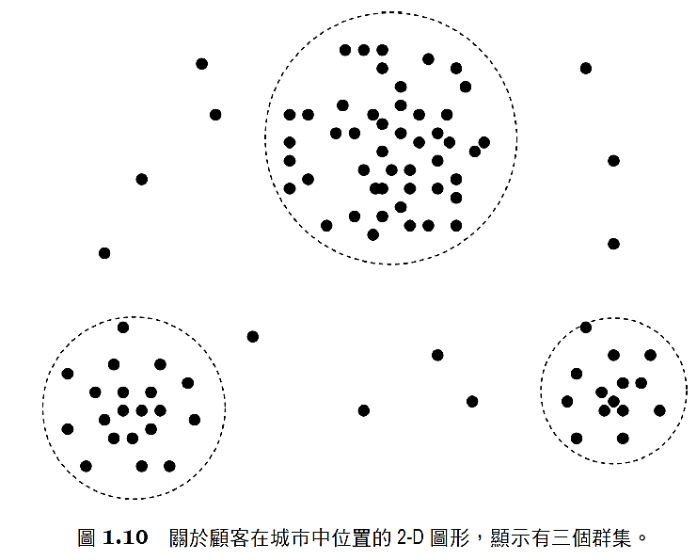
範例1.9 群集分析
AllElectronics 公司的顧客資料進行群集分析，來判別出具有同質性的顧客子群體，可視為個別的目標行銷群組

Slide 38
1.4.5 離群值分析
資料集合中可能包含一些物件，他們並不遵從此資料的一般行為或模式，這些資料物件便稱為離群值 (outlier)。
在某些應用中 ( 例如，詐欺偵測 )，罕見的事件比經常發生的事件更讓人感興趣，稱為離群值分析 (outlier analysis)，或稱異常探勘 (anomaly mining)。

Slide 39
範例1.10 離群值分析
離群值分析可以用來揭露信用卡盜刷的詐欺事件，藉由偵測出某帳號有異常大量金額的交易 ( 比該帳號平常消費的金額高出很多 )
透過交易的地點與型態，或是透過交易的頻率來偵測出異常的離群值。

Slide 40
1.4.6 所有的樣式都是有趣的嗎？
「樣式全部都是有趣的嗎？」通常，答案是否定的
「什麼樣的樣式是有趣的？資料探勘系統是否能產生所有有趣的樣式？或著，資料探勘系統能夠只產生有趣的樣式嗎？」
有趣的 (interesting)樣式，(1) 容易被人理解；(2) 對於新的與測試資料，能有一定程度以上確信此樣式是有效的；(3) 潛在上是有用的； (4) 新穎的(5)能夠驗證使用者尋求證實的某個假設。
有趣的樣式即代表知識 (knowledge)。

Slide 41
1.4.6 所有的樣式都是有趣的嗎？
客觀性量測 (objective measure)是根據發掘出樣式的結構，以及隱含在樣式內的統計資訊來評量的。
對於形式為X ⇒Y 的關聯規則，其中一個客觀量測是規則的支持度(support)，它代表交易資料庫中，滿足給定規則的交易所佔的百分比，其值為機率值P(X ∪Y)，其中X ∪Y 代表交易同時包含X 與Y ，亦即是，項目集X 與Y 的聯集， 關聯規則的另一個客觀性量測是信賴度
支持度(X ⇒Y) = P(X ∪Y)
信賴度(X ⇒Y) = P(Y | X )

Slide 42
1.4.6 所有的樣式都是有趣的嗎？
分類規則，它的客觀性量測還包含正確率 (accuracy) 與涵蓋率 (coverage)
正確率告訴我們被此規則正確分類的資料所佔的百分比
涵蓋率類似於支持度，它告訴我們此規則可以應用的資料所佔的百分比。
可理解度，我們可以使用簡單的客觀性量測，來評量探勘得到的樣式的複雜度或是長度。

Slide 43
1.4.6 所有的樣式都是有趣的嗎？
主觀性有趣度量測 (subjective interestingness measures) 是根據使用者對資料的看法與信念
是出乎預料(unexpected) 之外的 ( 與使用者的看法相矛盾 )，或是提供使用者可以採取行動的策略性資訊
預料之內的樣式也可能是有趣的，如果它們能夠驗證使用者想要證實的假設，或是它們類似於使用者的預感。

Slide 44
1.4.6 所有的樣式都是有趣的嗎？
「資料探勘系統是否能產生所有有趣的樣式？」，這對應到資料探勘演算法的完整性 (completeness)
「資料探勘系統能夠只產生有趣的樣式嗎？」這是資料探勘的最佳化 (optimization) 問題
樣式有趣度量測是不可或缺的，這些量測可以在探勘步驟結束後使用，來對發掘出的樣式依據有趣程度來排序，並過濾掉不感興趣的樣式。
引導與約束發掘的程序，藉由刪除掉那些不滿足預先設定之有趣度限制的樣式空間中的子集合，我們能提高搜尋的效率。

Slide 45
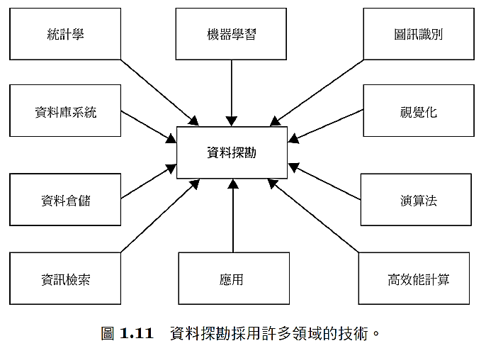
1.5 資料探勘所使用的技術
資料探勘融合了許多領域的技術，諸如統計學、機器學習、圖訊識別、資料庫與資料倉儲系統、資訊檢索、視覺化、演算法、高效能計算

Slide 46
1.5.1 統計學
統計學 (statistics) 研究資料的收集、分析、解釋與呈現，資料探勘與統計學之間的聯繫是與生俱來。
統計模型 (statistic model) 是一組數學函數的集合，它們使用隨機變數與他們關聯的機率分佈函數，來描述目標類別內物件的行為。
統計學方法也可用來驗證資料探勘的結果
統計假說檢定 (statistic hypothesis test) 也稱為驗證性資料分析 (confirmatory data analysis)，它使用實驗資料來進行統計判決，如果結果不太可能是偶然碰巧發生的，則稱它為統計顯著 (statistically significant)

Slide 47
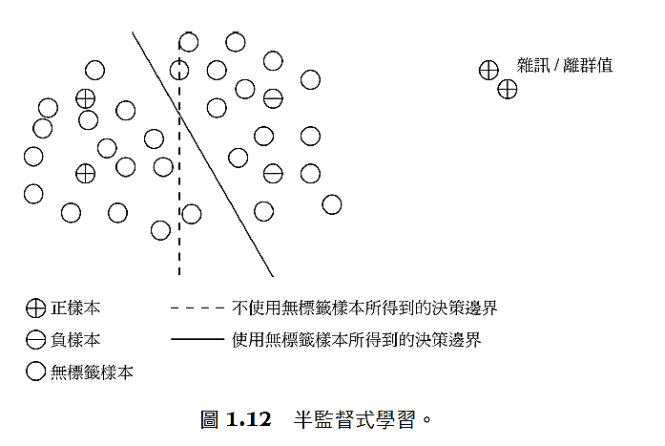
1.5.2 機器學習
機器學習 (machine learning) 研究電腦如何能根據資料“自動地＂學習以及做出智慧的決策。
監督式學習 (supervised learning)：基本上是分類與預測問題的同義詞，其監督的含意，是指透過訓練資料集中的標籤 (label) 資訊來監督其學習。
非監督式學習 (unsupervised learning)：其本質上是分群 (clustering) 問題的同義詞，學習過程是沒有監督的，因為輸入樣本並不具有類別標籤
半監督式學習 (semi-supervised learning)：是機器學習技術的其中一類，當在學習模型時，它同時使用有標籤與無標籤的樣本。
主動學習 (active learning)：讓使用者在學習過程中扮演一個主動的角色。可能要求使用者 ( 例如，領域專家 ) 來對一個樣本給標籤，此樣本可能來自不具標籤的樣本集合，或是由學習程式合成的樣本。

Slide 48
1.5.3 資料庫系統與資料倉儲
資料探勘可妥善利用資料庫技術的擴充性，來達到在大型資料集合上的高效率與可擴充性。也可用來擴展現存資料庫系統的能力，來滿足高階使用者複雜的資料分析需求。
資料倉儲 (data warehouse) 整合來自不同來源與數個時間片段的資料，它聯合多維度空間上的資料，形成部分物化的資料方塊。
資料方塊 (data cube) 不僅有利於多維度資料庫上的OLAP 操作，同時也促進了多維度資料探勘 ( 見1.3.2 節 )。

Slide 49
1.5.4 資訊檢索
資訊檢索 (information retrieval, IR) 是搜尋文件或文件上中資訊的一門科學
資訊檢索典型的方法是採用機率模型，舉例來說，一個文字文件可視為一袋裝滿文字的包裹 (bag of word)
一組文字文件的主題可以建構其模型，如同在字彙庫上的機率分佈，稱之為主題模型 (topic model)。

Slide 50
1.6 資料探勘可應用到哪些領域 1.6.1 商業智慧
有資料的地方，就有資料探勘的應用
商業智慧 (business intelligence, BI) 技術提供歷史的、現今的與預測的觀點來透視商業運作，範例包含報表、線上分析處理、商業績效管理、競爭智慧、標竿分析與預測分析。

Slide 51
1.6.2 Web 搜尋引擎
搜尋引擎實質上是非常大型的資料探勘應用，包含網格爬蟲 ( 例如，決定應該爬行至哪些網頁，以及爬行的頻率 )、索引 ( 例如，選取應該被索引的網頁，以及決定建構索引的範圍 ) 與搜尋 ( 例如，決定網頁該如何排序，該插入哪些廣告， 如何將搜尋結果個人化 (personalized) 以及「情境感知 (context aware)」)。

Slide 52
1.7 資料探勘的主要議題
它們分成五個部分：
探勘方法 (mining methodology)
使用者互動 (user interaction)
效率與可擴充性 (efficiency and scalability)
資料類型的多樣性 (diversity of data type)
資料探勘與社會議題 (data mining and society)

Slide 53
1.7.1 探勘方法
探勘多樣化與嶄新型態的知識
在多維度空間上探勘
資料探勘 ── 跨學科努力的豐碩果實
促進網路連結環境下的發掘能力
處理資料的不確定性、雜訊與不完整性
樣式評估與限制式引導探勘

Slide 54
1.7.2 使用者互動
互動式探勘：建構一個靈活的使用者介面與探索式探勘環境，能有利於使用者與系統互動。
融合背景知識：背景知識、限制、規則與其他有關於欲研究領域的資訊，皆應當融入在知識發掘過程中。
特訂的資料探勘與資料探勘查詢語言：高層次資料探勘查詢語言或是高層次靈活的使用者互動介面，能夠給使用者更多的自由度來定義特定的資料探勘任務。
視覺化呈現探勘結果：該如何生動與靈活地呈現資料探勘系統挖掘的成果，使得所發掘的知識可以容易理解

Slide 55
1.7.3 效率與可擴充性
高效率與可擴充性的資料探勘演算法：資料探勘的執行時間必須是可預計的、短暫的，而且是應用任務可以接受的。
平行、分散與增量式探勘演算法：資料集合的尺寸是巨大無比的、而且資料是分散在各處，以及某些資料探勘演算法的時間複雜度極高，這些因素都推動了平行與分散式資料密集型探勘演算法 (parallel and distributed data-intensive mining algorithm)
增量式 (incremental) 資料探勘的發展，這些方法能融入新增的資料更新，而不用“從頭開始＂探勘整個資料集

Slide 56
1.7.4 資料類型的多樣性
處理複雜形態的資料：時間性資料、生物序列資料、感測器資料、空間性資料、超文件資料、多媒體資料、軟體程式原始碼、網站資料與社群網路資料。
探勘動態的、網路的與全球性的資料容器：許多資料的來源是被網際網路或其他類型的網路所連結，組成巨量的、分散的與異質的全球性資訊系統與網路。

Slide 57
1.7.5 資料探勘與社會議題
資料探勘的社會影響：如何能用資料探勘的技術來造福社會？如何能防範它被濫用？不洽當的揭露與使用資料、潛在地違反使用者隱私或資料保護權
隱私保護的資料探勘：成功執行資料探勘的同時，要能夠觀察資料的敏感性與保護個人的隱私。
無形的資料探勘：需要簡單的滑鼠點擊，便能夠執行資料探勘，或是使用資料探勘的結果，而完全不需具備資料探勘的知識。

Slide 58
1.8 總結
資料探勘 (data mining) 是從巨量資料中發掘有趣樣式的程序，身為知識發掘的程序，它通常包含資料清理、資料整合、資料選取、資料轉換、樣式發掘、樣式評估與知識表示。
一個樣式是有趣的 (internesting)，如果它能在某種程度上確信它是對測試資料是有效的、它是新穎的、它是潛在有用的、它是容易被人們所理解的。有趣的樣式就代表知識 (knowledge)

Slide 59
1.8 總結
資料探勘的功能 (data mining functionalities) 可用來界定探勘任務中發掘的樣式或知識的類型，其功能包含特徵化與區隔；探勘頻繁樣式、關聯與相互關係；分類與迴歸；群集分析；離群值偵測。
資料探勘做為高度應用驅動的學科，它已與許多其他領域的技術結合在一起，包含了統計學、機器學習、資料庫與資料倉儲系統與資訊檢索。
資料探勘有許多成功的應用 (applications)，包含商業智慧、Web 搜尋引擎、生物資訊、健康資訊、金融、數位圖書館與數位政府等。

